Slide 1
Diabetes Data Analisis-
Pima Indians
Xavier Theofilus Munthe

Slide 2
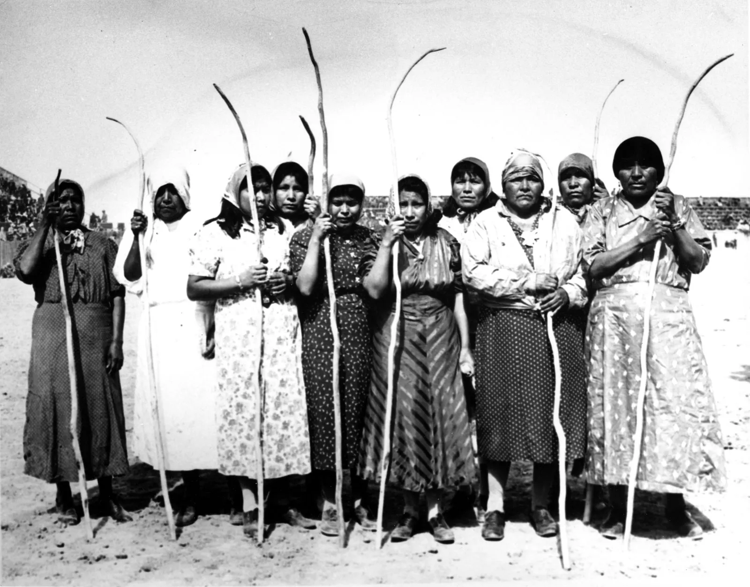
Source
Dataset Kaggle - National Institute of Diabetes and Digestive and Kidney Diseases (NIDDK) - 1988
Populasi - Wanita keturunan Pima Indian berusia minimal 21 tahun. (Phoenix, Arizona, Amerika Serikat.)
Dataset - 768 pasien

Slide 3
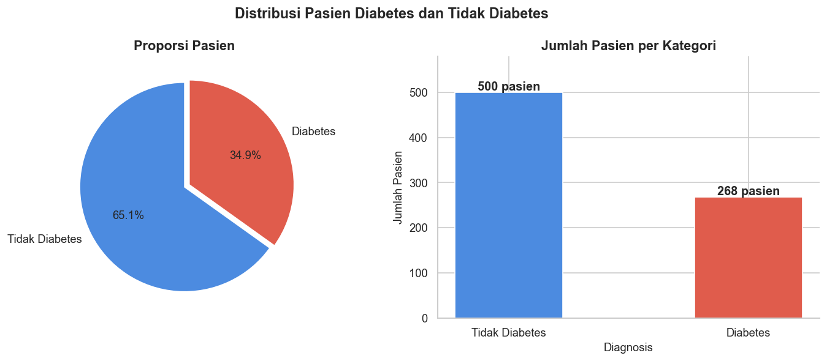
Distribusi Pasien vs Diabetes dan Tidak Diabetes ?
Dari total 768 pasien, sebanyak 500 pasien (65,1%) tidak terdiagnosis diabetes dan 268 pasien (34,9%) terdiagnosis diabetes.

Slide 4
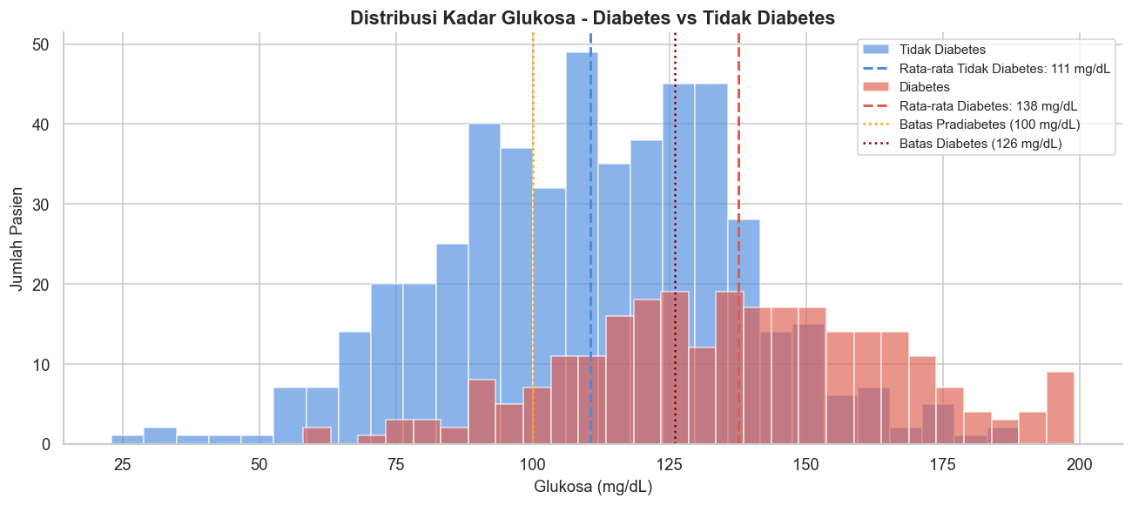
Distribusi Kadar Glukosa Berdasarkan Diagnosis
Pasien diabetes memiliki rata-rata kadar glukosa sebesar 138 mg/dL, melampaui ambang batas diagnostik ADA yaitu 126 mg/dL, yang menjadikan glukosa darah sebagai indikator klinis paling kuat dalam mendeteksi diabetes.

Slide 5
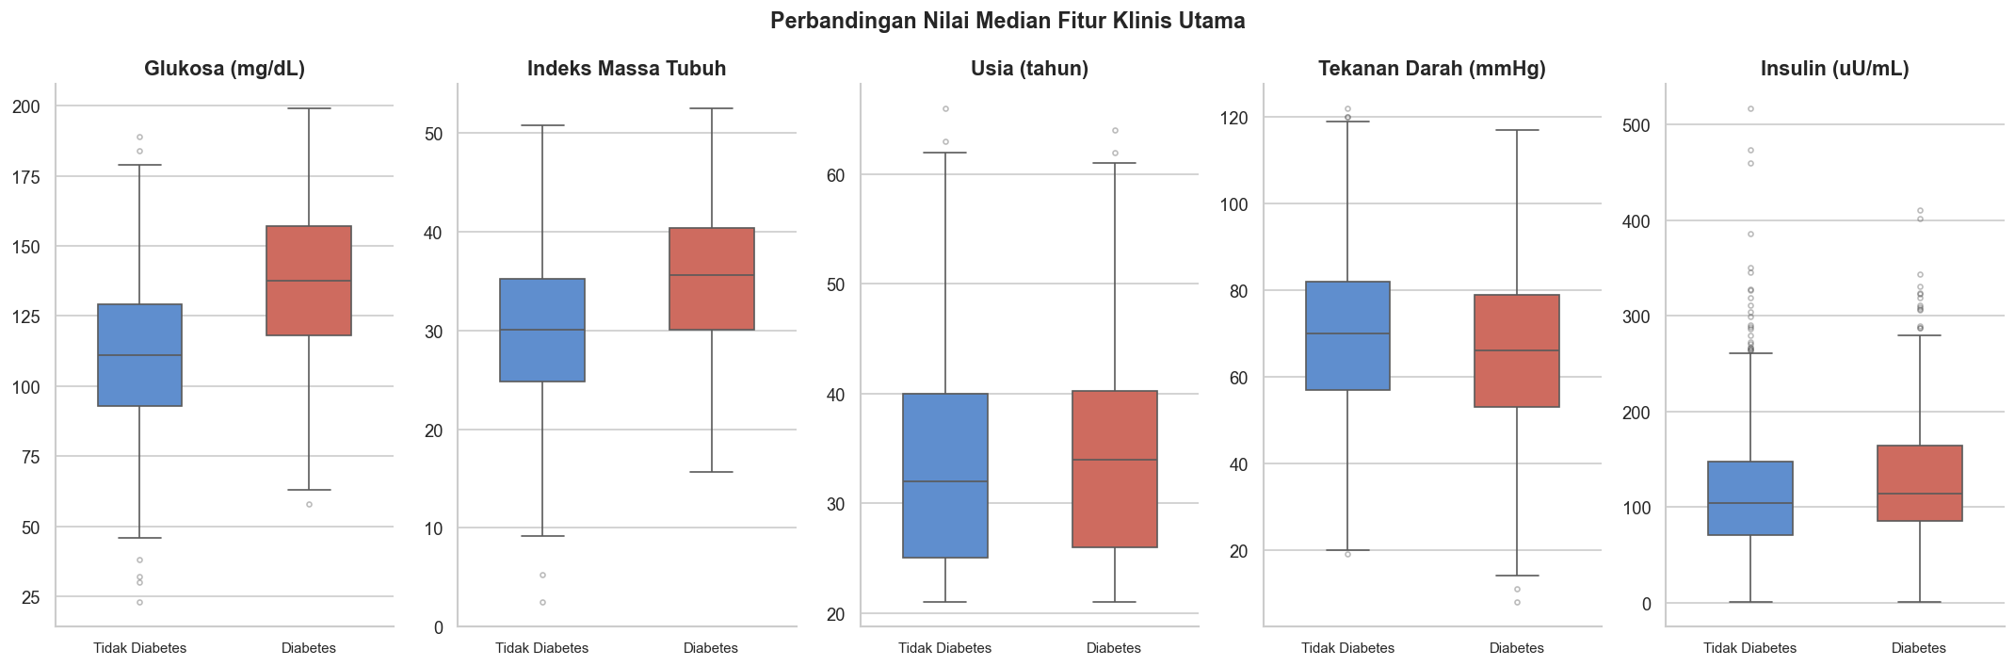
Perbandingan Nilai Median Fitur Klinis Utama
Median glukosa pasien diabetes (140 mg/dL) lebih tinggi dibanding tidak diabetes (110 mg/dL), begitu pula pada IMT (34 vs 30) dan usia (37 vs 31 tahun).

Slide 6
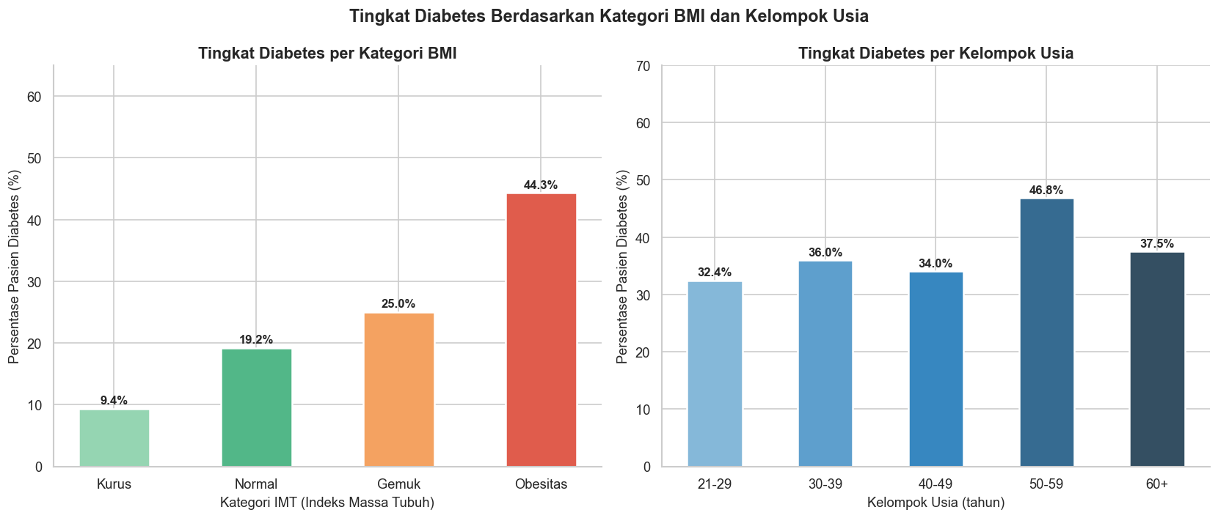
Tingkat Diabetes Berdasarkan Kategori BMI dan Kelompok Usia
Pasien obesitas mencatat tingkat diabetes tertinggi sebesar 44,3%, dan kelompok usia 50–59 tahun menjadi yang paling berisiko dengan angka 46,8%.

Slide 7
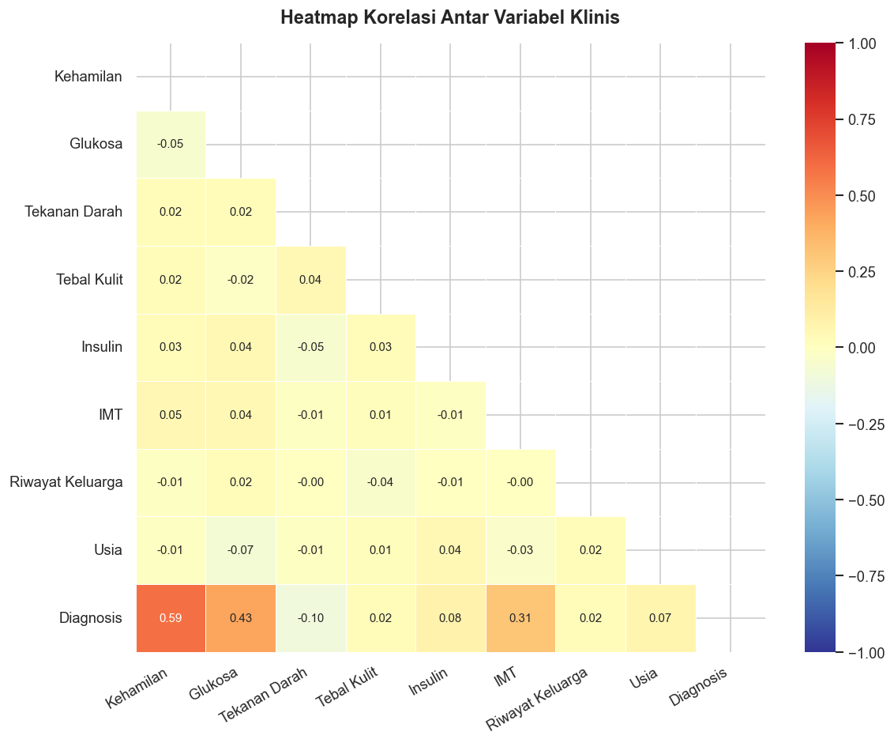
Korelasi Antar Variabel Klinis
Kehamilan (0,59), glukosa (0,43), dan IMT (0,31) adalah tiga variabel dengan korelasi tertinggi terhadap diagnosis diabetes.

Slide 8
conclution?
Glukosa adalah faktor penentu utama.
Obesitas dan usia lanjut meningkatkan risiko secara signifikan.
Pengendalian berat badan dan pemantauan gula darah secara rutin

